Slide 1
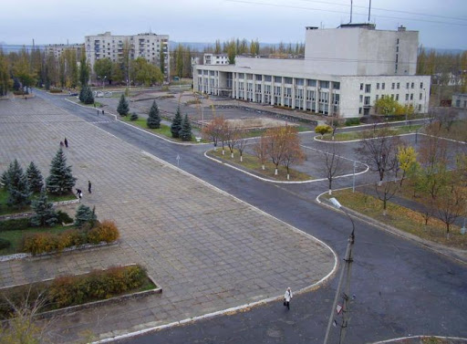
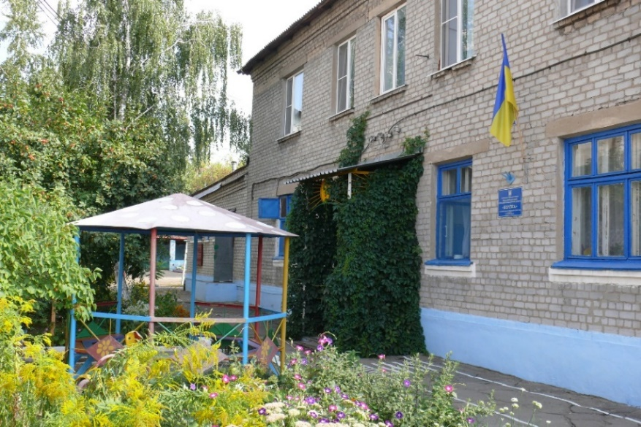
НАША АДРЕСА
Луганська область
м. Рубіжне
вулиця Смирнова, будинок 25

